Slide 1
Séance 10
XML:
Architecture et Ingénierie
Prof. Yassin Aziz REKIK
Yassin.rekik@he-arc.ch
XML – 2011

Slide 2
Références
Cours de : Philippe.Poulard@sophia.inria.fr
  INRIA
Cours : Stéphane Crozat et Bruno Bachimont
  UTC Formation
Cours : Christine Vanoirbeek
  EPFL
Divers supports en ligne

Slide 3
Points traités
Ingénierie Documentaire XML
  Chaînes d’édition
  Gestion de contenu
  Recherche d’information
  Exemple : édition Web basée XML
    Cocoon
Application et Architectures Web basées XML
  Les applications métiers
  Les formats pivots
  Les Web Services
  Exemple :
    Multimédia
    Protocoles

Slide 4
Edition électronique

Slide 5
Chaînes d’édition
Une chaîne éditoriale numérique est un procédé de création de contenu multimédia qui, à la différence des outils bureautiques typiquement, ne fixe pas la mise en forme graphique du contenu a priori.
La chaîne éditoriale permet en effet d'éditer une forme neutre par rapport à la mise en forme, et d'ajouter au contenu :
  des descripteurs de structure (la partie B est incluse dans la partie A)
  des descripteurs sémantiques (la partie A décrit une procédure, la partie B est une définition, ...).
Avantages :
  Traitement automatiquement de forme neutre
  Adaptation au contexte : support, public, modalité, …

Slide 6
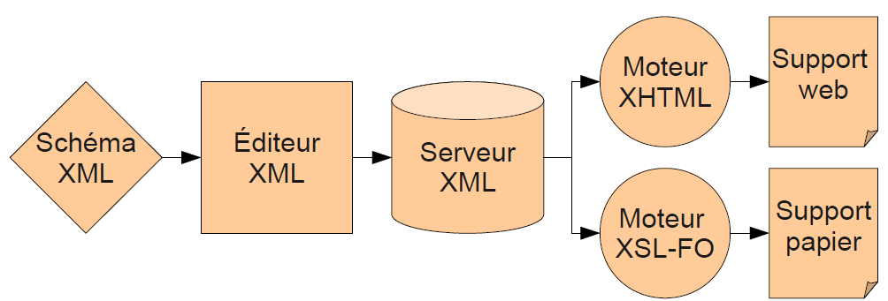
Chaîne éditoriale en XML
Architecture classique

Slide 7
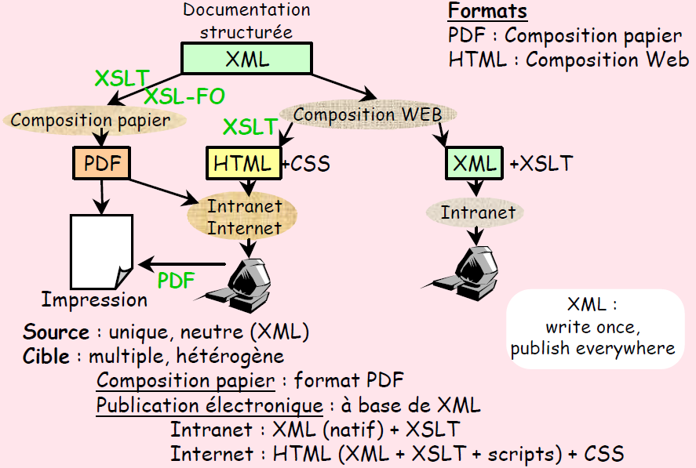
Publication polymorphe

Slide 8
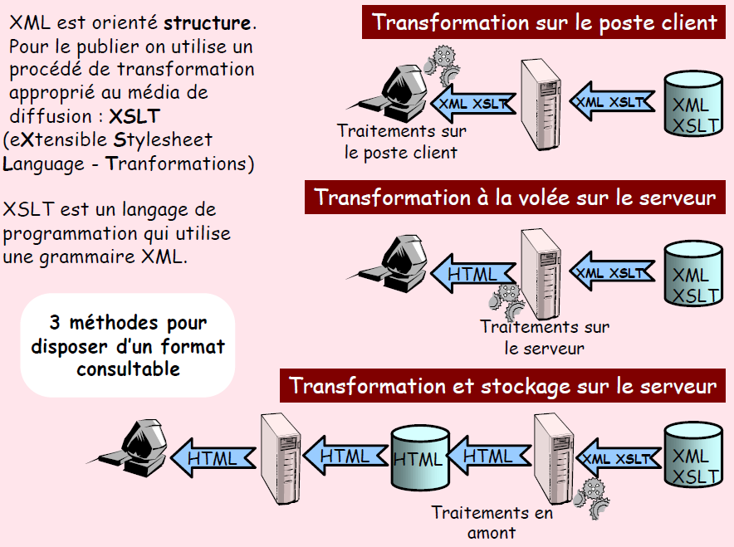
Publication Web

Slide 9
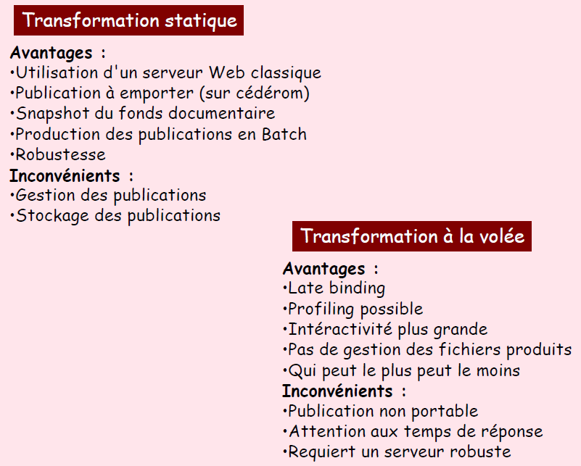
Génération Statique - Dynamique

Slide 10
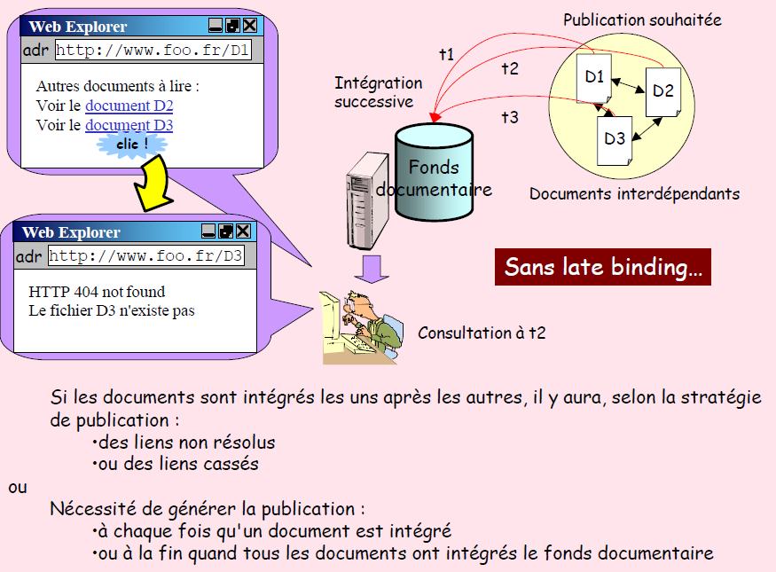
Late binding

Slide 11
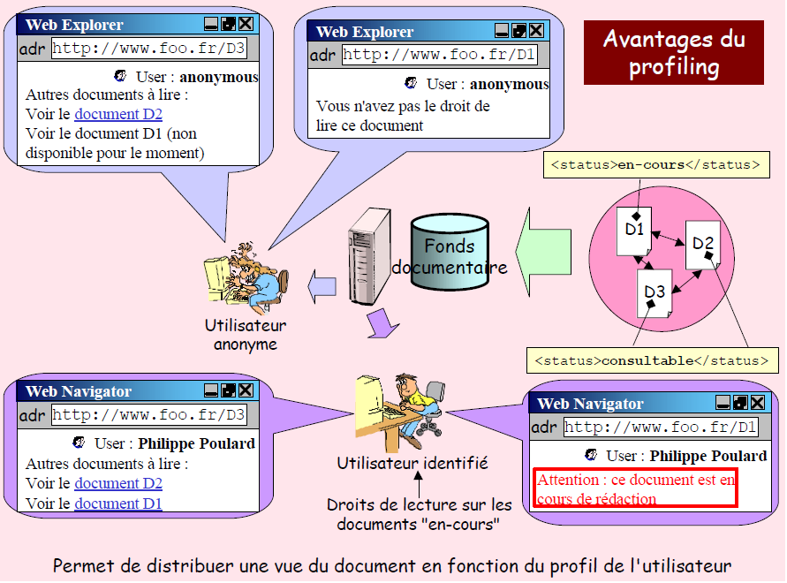
Profiling

Slide 12
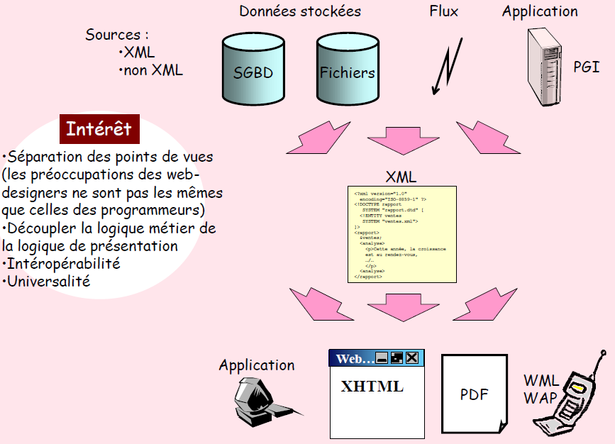
Agrégation des données

Slide 13
Gestion des contenus

Slide 14
Gestion de contenu
Gestion électroniques de documents (GED)
  Les fonctions de gestion concernent typiquement les droits des utilisateurs, la formalisation de processus (workflow) éditoriaux (création, relecture, validation, diffusion, etc.), la centralisation et la sécurisation des documents, la gestion de la concurrence.
  Initialement ces systèmes misent massivement sur la bureautique pour la création et la génération PDF pour la diffusion.
  Mais la généralisation du Web et la convergence des systèmes, conduit de plus en plus les GED à se rapprocher des Web CMS, et par la même des Wiki.

Slide 15
Gestion de contenu
Gestion électroniques de documents (GED)
  Le domaine est historiquement dominé par de gros éditeurs :
    Documentum (ECM)
    FileNet (IBM)
    SharePoint (Microsoft)
    Open Text
    Stellent (Oracle)
  Mais de nouveaux acteurs émergent, notamment issus du monde Open Source :
    Alfresco : éditeur Open Source le plus actif actuellement au niveau international
    Nuxéo : éditeur Open Source français en croissance

Slide 16
Gestion de contenu
CMS et WCMS
  Un Web CMS (WCMS ou CMS ou SGC) est un outil de production de pages HTML, généralement adossé à une base de données relationnelle, à des logiques de gabarits de pages (templates) et des feuilles de style CSS.
  Cette classe d'outils née au tout début des années 2000 a permis de démocratiser la réalisation de sites Web et d'Intranets d'entreprise, en délestant les auteurs de contenus des tâches techniques d'encodage HTML et de programmation client (JavaScript) ou serveur (PHP généralement)

Slide 17
Gestion de contenu
CMS et WCMS
  La notion de « chaîne d’édition » :
  De nouveau on retouve des rôles éditoriaux
  Rapprochement avec les Wiki
  La notion de groupeware
  Applications et documents partagés
  Importance de la définition du Workflow

Slide 18
Web Sémantique

Slide 19

La vision du web sémantique
"Avoir des données et des informations décrites d'une manière qui facilite leur réutilisation et leur composition par les machines à travers différentes applications."[Laublet, Ontosaurus, 2002]
  [Berners-lee, Hendler and Lassila, The semantic web, Scientific American, 17 Mai 2001]

Slide 20
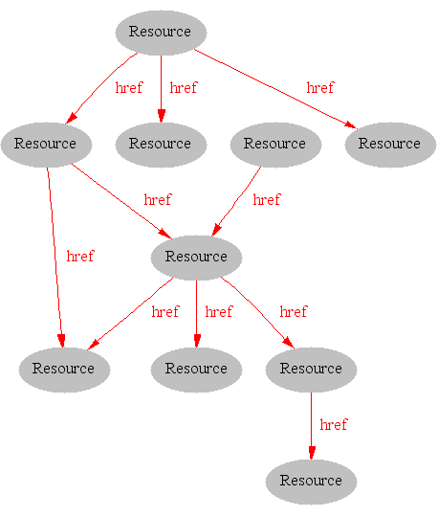
Le web d'aujourd'hui
  Un ensemble de ressources et de liens
  Les ressources sont désignées par des URIs
  Les documents sont adaptés aux humains, pas aux machines
  La structure des documents est explicite pour un anglophone (header, body, paragraph, etc.)
  La signification des liens dépend du contexte
[Eric Miller,W3C]

Slide 21
Le web demain
Un espace d'échange de ressources entre machines permettant l'exploitation de grands volumes de données et de services variés.
Simplifier le rôle de l'utilisateur dans la recherche et l'exploitation de l'information grâce à :
  de meilleurs moteurs de recherche
  l'intégration facilité des sources de données
  la découverte, l'exploitation et la combinaison de services
  des possibilités accrues de raisonnement sur les données
  [Laublet,2002]

Slide 22
Comment y arriver ?
Apprendre la sémantique à la machine (IA/KR)
  structure du document
  dictionnaires
  connaissances sur la langue
  etc.
Ajouter des informations sémantiques destinées aux machines (SW)
  Ajouter des concepts, relations, prédicats.
  Ajouter des règles d'inférence

Slide 23
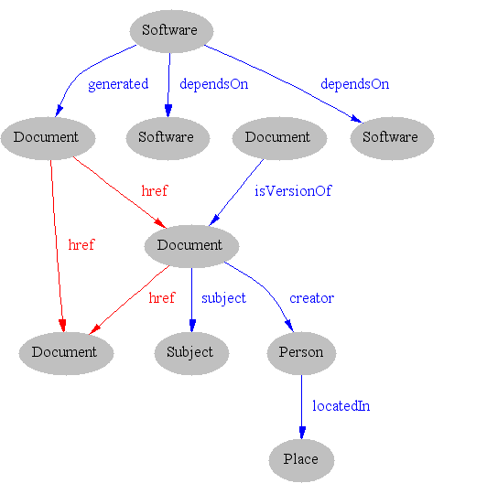
Le web sémantique
Web +
Méta-données (en XML) :
  RDF et descendants
  Ontologie
☞ Les liens peuvent
être fortement typés
☞ Une vision pour l'humain,
une autre pour la machine
[Eric Miller,W3C]

Slide 24
Applications
Identification, exploitation et combinaison intelligente et automatique de ressources (documents, services)
Traitements automatisés des données et des connaissances
Gestion de l'hétérogénéité
Gestion de l'interaction avec l'utilisateur
[Charley, Laublet, Reynauld, AS 32 Web Sémantique, 18 Juin 2002]

Slide 25
Exemples d'application
Moteurs de recherche "intelligents"
Comparaison de produits sur le web
Portails rassemblant les commentaires sur des produits (livre, CD, vidéos, films) de divers sites (amazon.com, fnac.com, universal.com).
Annotations (revue d'article, signets collaboratifs, ...)

Slide 26
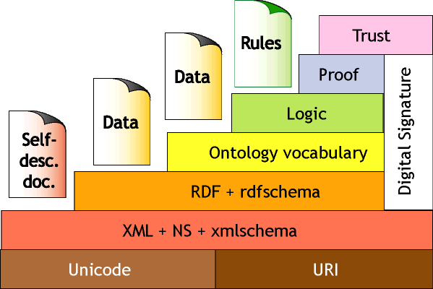
Structure du web sémantique
[Berners-Lee, W3C 99]

Slide 27
D'XML au web sémantique
XML : format d'échange de données, pas de sémantique
RDF : méta-données, un peu de sémantique et d'inférence.
RDF Schema : modélisation de concept, plus de sémantique et d'inférence.
DAML+OIL : langage d'ontologie plus expressif, très expressif => inférence plus coûteuse.
OWL : langage d'ontologie standard, avec différents niveaux d'expressivité (Lite, Descr. Logic, Full)

Slide 28
Publication Web Basée XML
Le Framework Cocoon

Slide 29
Exemple : Cocoon
Framework de publication Web basé XML
  (voir présentation de Sylvain Wallez,
  AnyWare Technologies)

Slide 30
Applications et Architectures basées XML

Slide 31
Les classes de documents Métiers
Utilisation de XML pour des classes d’information utiles à un domaine métier donné
Exemples
  Business
  Health
  Engineering
  …

Slide 32
Exemples
ebXML
  ISO 15000-1:
  ebXML Collaborative Partner Profile Agreement
  ISO 15000-2:
  ebXML Messaging Service Specification
  ISO 15000-3:
  ebXML Registry Information Model
  ISO 15000-4:
  ebXML Registry Services Specification
  ISO 15000-5:
  ebXML Core Components Technical Specification, Version 2.01.

Slide 33
Exemples
xBML
  extended Business Modeling Language
  Permet de définir des « business Process Models » et des « Organisation Models »

Slide 34
Exemples
Health Level 7 (HL7) Healthcare XML Format
  XML specification for the exchange of clinical data and information.
  The purpose of the exchange of clinical data includes, but is not limited to: provision of clinical care, support of clinical and administrative research, execution of automated transaction oriented decision logic (medical logic modules), support of outcomes research, support of clinical trials, and to support data reporting to government and other authorized third parties.

Slide 35
Exemples
PDML :Product Data Markup Language
FpML :Financial products Markup Language
aecXML :Architecture-Engineering-Construction Extensible Markup Language
…

Slide 36
Les protocoles et codage
Utilisation de XML comme format d’échange et d’interopérabilité entre applications
Protocole
  SOAP
  REST
  …
Format de données
  SVG
  MathML
  …

Slide 37
Exemples
SVG
  http://svgmap.free.fr/carte.htm

Slide 38
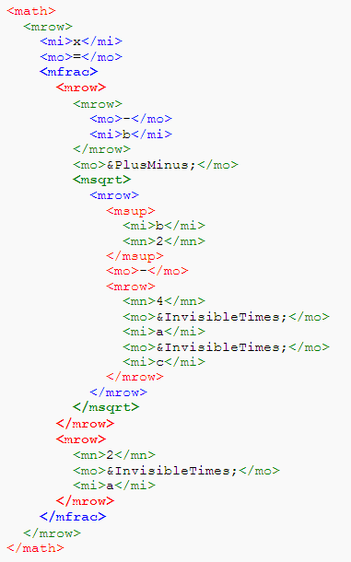

Exemples
MathML

Slide 39
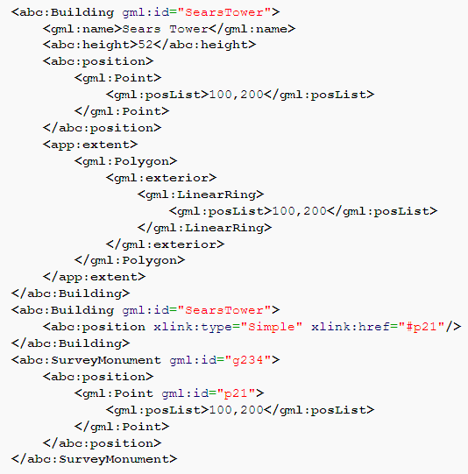
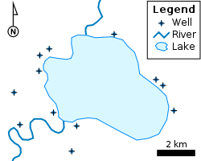
Exemples
GML

Slide 40
Les Web Services
Voir le cours : Rémi Badonnel - LORIA , INRIA

